Slide 1

Nhiệt liệt chào mừng các cô giáo
đến dự tiết Toán lớp 2A7
Môn Toán : Luyện tập.
Giáo viên : Nguyễn Thị Hồng Hạnh

Slide 2









KHỞI ĐỘNG

Slide 3
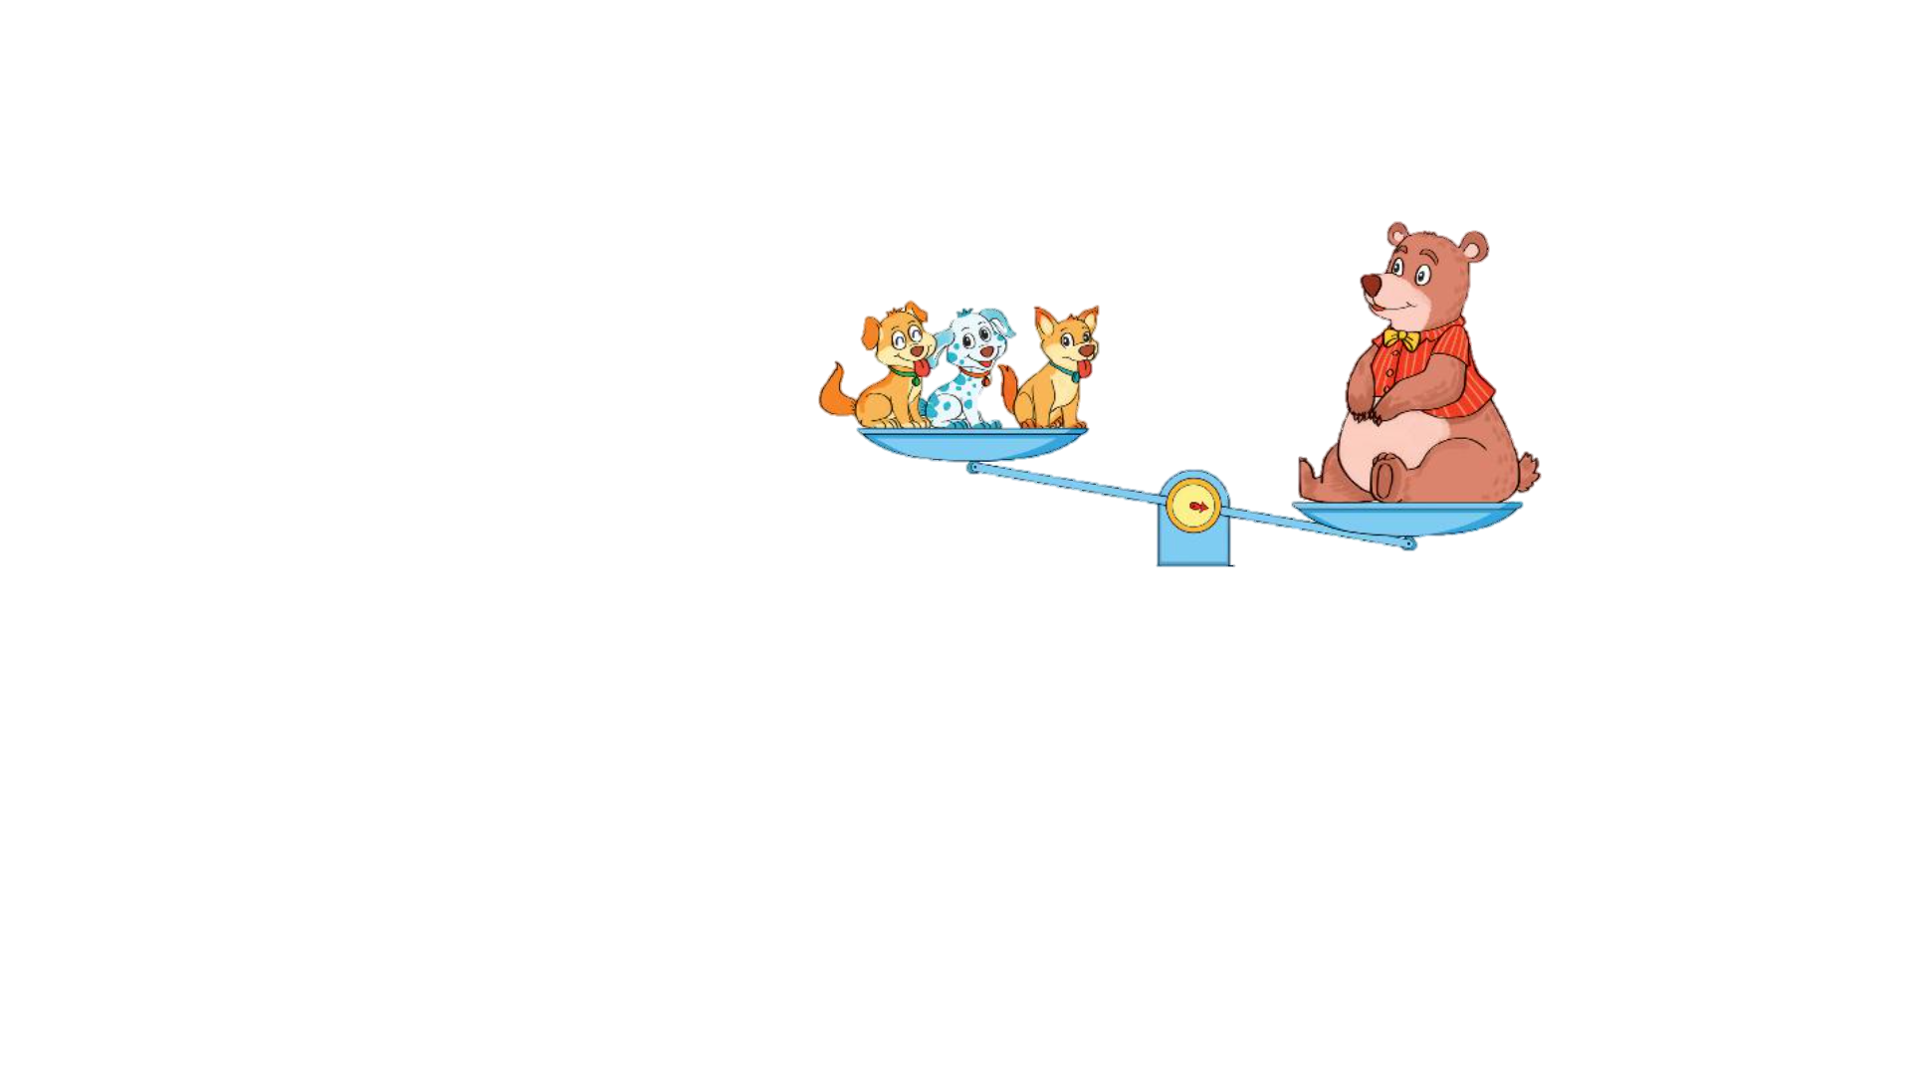



Quan sát tranh rồi chọn câu đúng:
1
A. Con gấu nặng hơn 3 con chó.
B. Con gấu nhẹ hơn 3 con chó.
C. Con gấu nặng bằng 3 con chó.
Bản quyền : FB Đặng Nhật Linh- https://www.facebook.com/nhat.linh.3557440

Slide 4
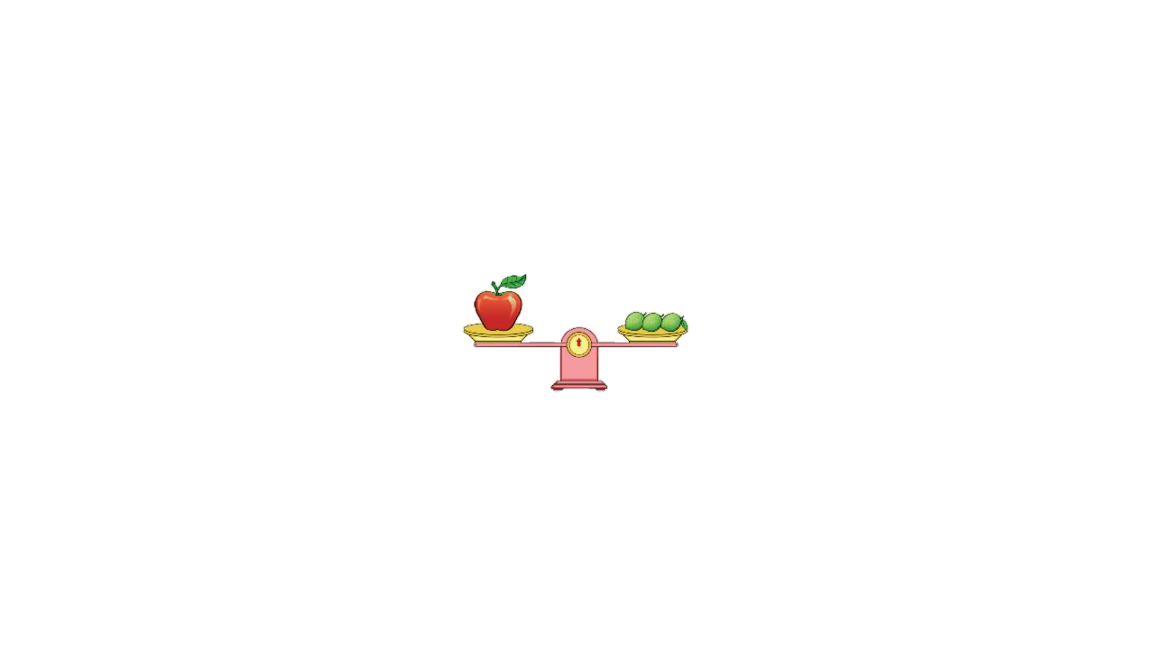
Quan sát tranh rồi chọn câu đúng:
2
A. Quả táo nặng hơn 3 quả chanh.
B. Quả táo nặng bằng 3 quả chanh.
C. Quả táo nhẹ hơn 3 quả chanh.
Bản quyền : FB Đặng Nhật Linh- https://www.facebook.com/nhat.linh.3557440

Slide 5
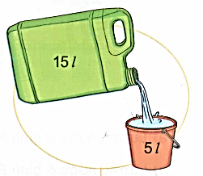
Quan sát tranh rồi chọn câu đúng, khi rót từ can xanh 15 l sang ca 5 l thì can xanh còn lại là: :
3
A. 10 l.
B. 15l.
C. 5 l
Bản quyền : FB Đặng Nhật Linh- https://www.facebook.com/nhat.linh.3557440

Slide 7
Bài 35 : Ôn tập đo lường
Tiết 2: Luyện tập

Slide 8

YÊU CẦU CẦN ĐẠT
Nhận biết về dung tích
( lượng nước chứa trong bình) về biểu tượng đơn vị đo dung tích
( l)
Thực hiện tính các phép tính cộng, trừ với số đo dung tích ( l)
Vận dụng vào giải toán thực tế liên quan đến dung tích và đơn vị đo dung tích
( l)

Slide 9
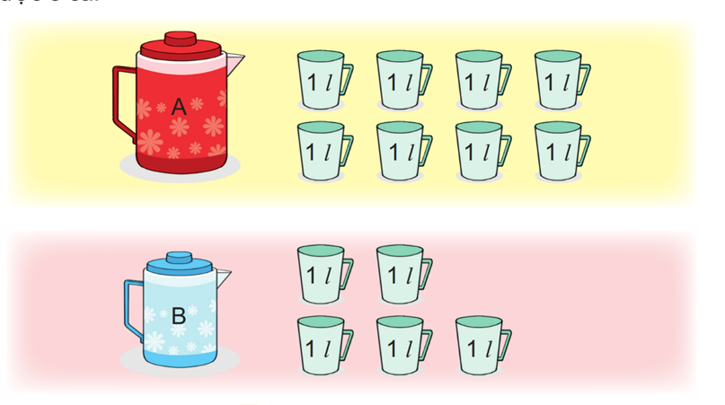
1
Số ?
Có hai bình chứa đầy nước. Bạn Mai đã rót hết nước ở bình A sang đầy các ca 1l thì được 8 ca, rót hết nước ở bình b sang đầy các ca 1l thì được 5 ca.
a) Bình A chứa được l nước.
Bình B chứa được l nước.
b) Cả hai bình chứa được l nước
?
8
?
5
?
13

Slide 10
2
Tính
25 l + 8 l =33l
a)
b)
25 l + 8 l =
33 l – 8 l =
33 l – 25 l =
44 l + 19 l =
63 l – 44 l =
63 l – 19 l =
33 l
63 l
25l
19 l
33 l - 8 l =25l
33 l - 25 l =8l
8l
44 l
15 l + 8 l + 30 l
42 l - 7 l + 16 l
= 23 l + 30 l
= 53 l
= 35 l + 16 l
= 51 l

Slide 11
2
Tính
a)
b)
25 l + 8 l =
33 l – 8 l =
33 l – 25 l =
44 l + 19 l =
63 l – 44 l =
63 l – 19 l =
33 l
63 l
25l
19 l
8l
44 l
15 l + 8 l + 30 l
42 l - 7 l + 16 l
= 23 l + 30 l
= 53 l
= 35 l + 16 l
= 51 l

Slide 12
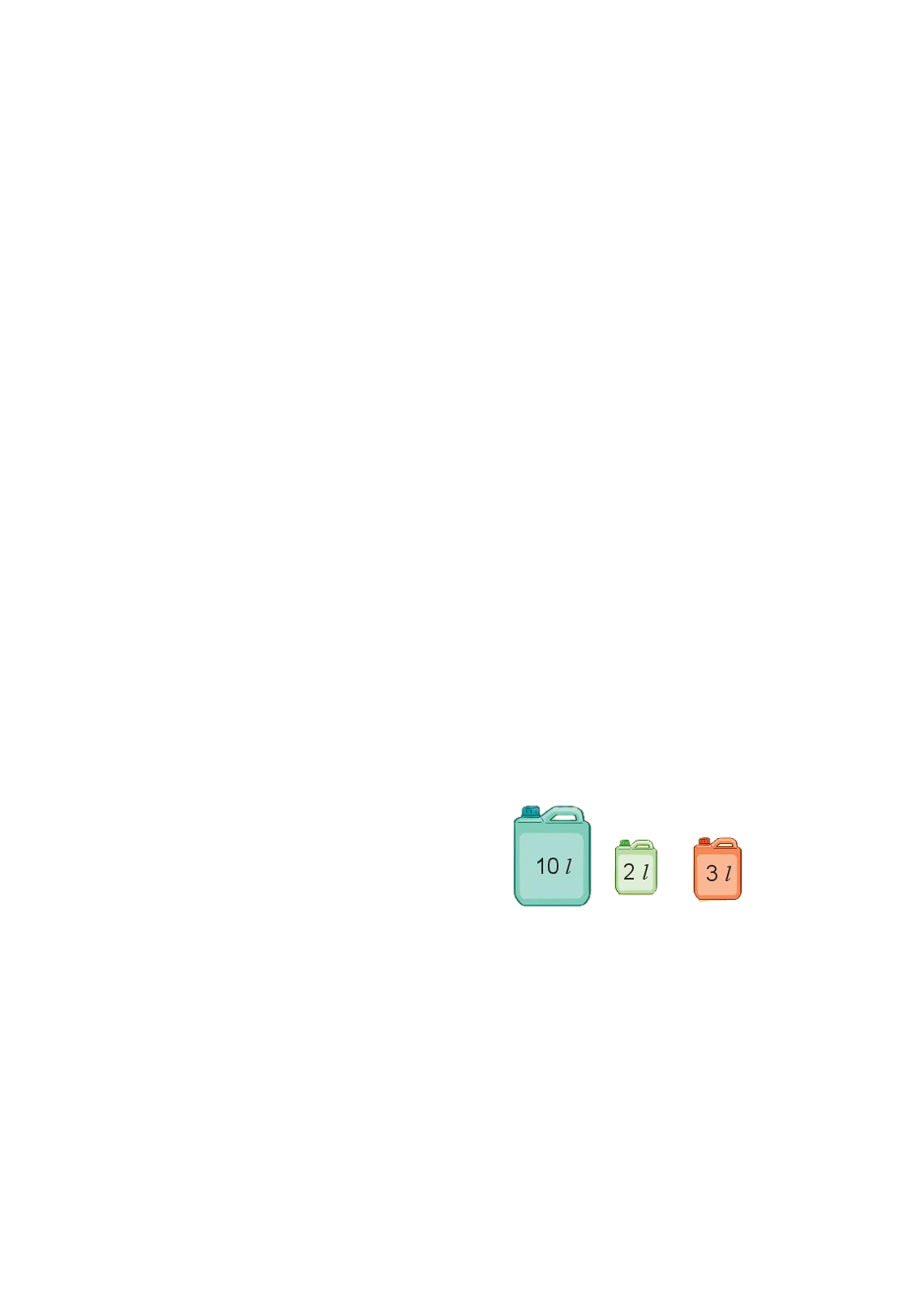

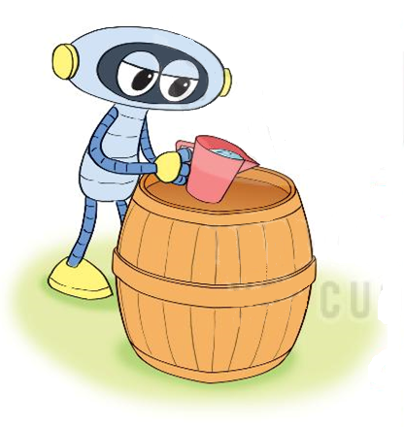
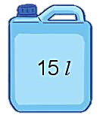
3
Chọn câu trả lời đúng:
Trong thùng có 15 lít nước. Múc hết nước từ thùng rót và đầy các can. Có thể rót vào ba can nào trong các phương án sau?
A.
B.
C.
+
+
=
18 l
+
+
=
22 l
15 l
+
+
=
15 l

Slide 13
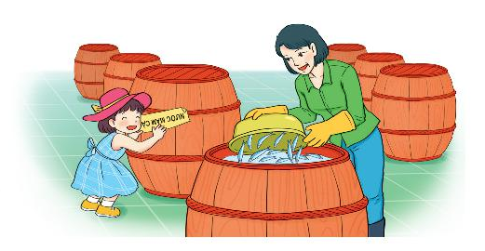
4
Giải bài toán theo tóm tắt sau:
Tóm tắt
Có : 18 thùng nước mắm
Thêm : 4 thùng nước mắm
Có tất cả: … thùng nước mắm?
Bài giải
Có tất cả số thùng nước mắm là:
18 + 4 = 22 (thùng)
Đáp số: 22 thùng nước mắm

Slide 14
YÊU CẦU CẦN ĐẠT
Nhận biết về dung tích
( lượng nước chứa trong bình) về biểu tượng đơn vị đo dung tích
( l)
Thực hiện tính các phép tính cộng, trừ với số đo dung tích ( l)
Vận dụng vào giải toán thực tế liên quan đến dung tích và đơn vị đo dung tích
( l)

Slide 15












Cảm ơn các cô giáo
đến dự tiết Toán lớp 2A7

